Slide 1



.
TOÁN
VIẾT CÁC SỐ ĐO ĐẠI LƯỢNG DƯỚI DẠNG SỐ THẬP PHÂN

Slide 2



KHỞI ĐỘNG

Slide 3

Trò chơi
“AI NHANH, AI ĐÚNG”.

Slide 4






2,4 km= … m?
01
02
03
04
05
06
07
08
09
10
A
C
A
2400
24
28
B
24000
D
204

Slide 5
2,45 kg= … g?
01
02
03
04
05
06
07
08
09
10
A
C
245
245000
B
D
2450
2450

Slide 6

2,42 ${km}^{2}$= … ha?
01
02
03
04
05
06
07
08
09
10
A
C
242
2420
B
24200
D
242000

Slide 7

150 ha = … ${km}^{2}$?
01
02
03
04
05
06
07
08
09
10
A
C
150
15000
B
D
0,15
1,5

Slide 8
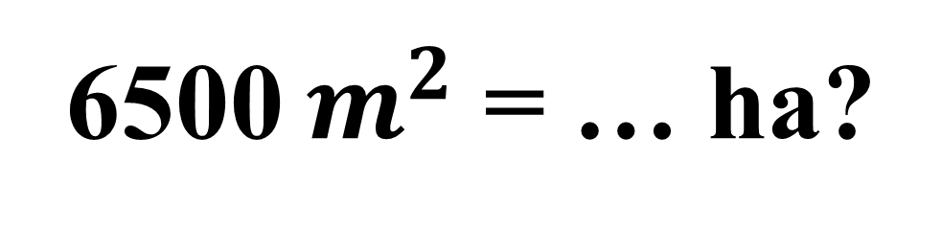
6500 $m^{2}$ = … ha?
01
02
03
04
05
06
07
08
09
10
A
C
A
0,65
650000
28
B
65
D
6500

Slide 9
THỰC HÀNH- LUYỆN TẬP

Slide 10
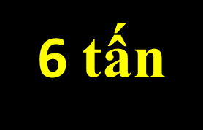
Bài 4: a)Ví dụ 1:
6 tấn234 kg =……….. tấn
Cách làm:
6 tấn
+
234 kg
6 tấn 234kg =
=
+
0,234
tấn
=
6,234
tấn
Vậy: 6 tấn 234kg = 6,234 tấn

Slide 11

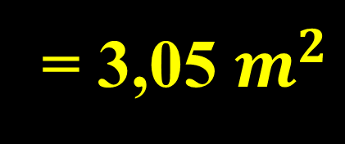
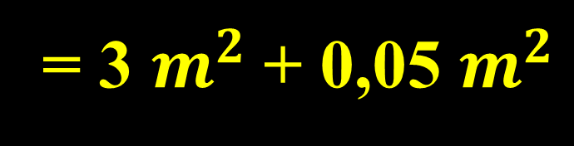
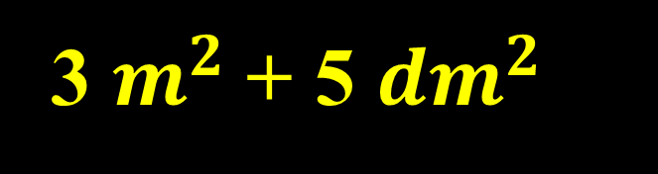

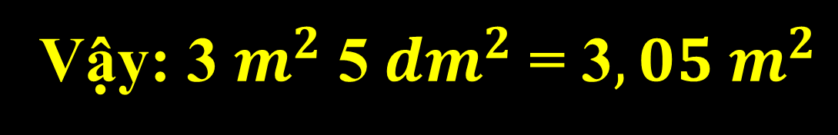

b)Ví dụ 2 : 3 $m^{2}$5 ${dm}^{2}$= …. $m^{2}$
3 $m^{2}$+ 5 ${dm}^{2}$
Cách làm: 3 $m^{2}$5 ${dm}^{2}$ =
= 3 $m^{2}$+ 0,05 $m^{2}$
= 3,05 $m^{2}$
Vậy: 3 $m^{2}$5 ${dm}^{2}$= 3$,05 m^{2}$

Slide 12


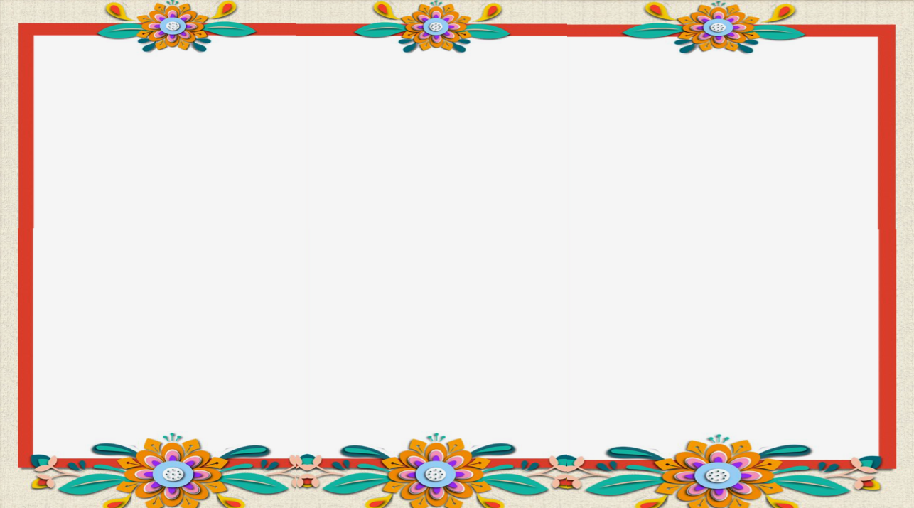



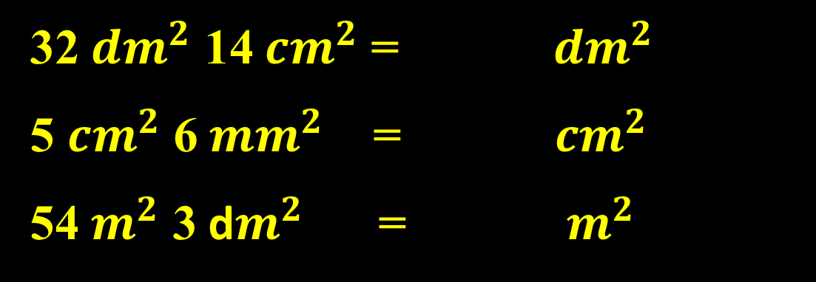
?
Bài 4: Tìm số thích hợp cho ô theo mẫu:
?
5 tấn 262 kg = tấn
3 tạ 52 kg = tạ
6 kg 235 g = kg
?
?
32 ${dm}^{2}$ 14 ${cm}^{2}$ = ${ dm}^{2}$
5 ${cm}^{2}$ 6 ${mm}^{2}$ = ${ cm}^{2}$
54 $m^{2}$ 3 d$m^{2}$ = $m^{2}$
?
?
?

Slide 13
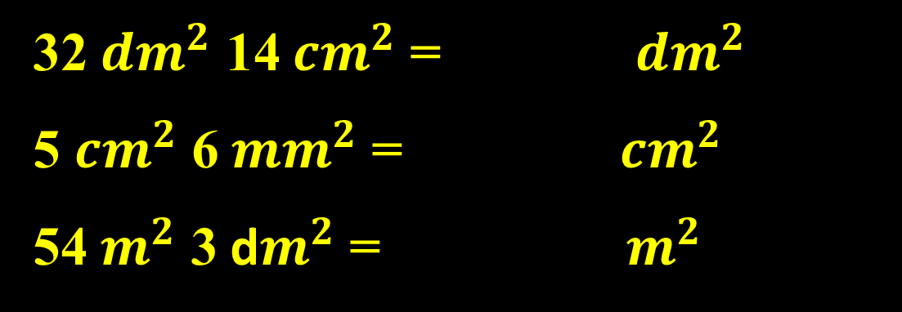
?
Bài 4: Tìm số thích hợp cho ô theo mẫu:
5 tấn 262 kg = tấn
3 tạ 52 kg = tạ
6 kg 235 g = kg
5,262
3,52
32,14
32 ${dm}^{2}$ 14 ${cm}^{2}$ = ${ dm}^{2}$
5 ${cm}^{2}$ 6 ${mm}^{2}$ = ${ cm}^{2}$
54 $m^{2}$ 3 d$m^{2}$ = $m^{2}$
6,235
5,06
54,03

Slide 14
VẬN DỤNG

Slide 15
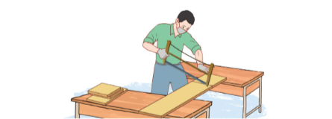
Bài 5: Một thanh gỗ dài 3,7 m. Bác thợ mộc cắt đi 4 đoạn, trong đó một đoạn dài 70 cm và 3 đoạn còn lại mỗi đoạn dài 40 cm. Hỏi thanh gỗ còn lại dài bao nhiêu m ?
Tóm tắt: 1 ngày : 1 con : 9kg
30 ngày : 6 con : …? tấn thịt

Slide 16
Bài giải
Đổi 70 cm = 0,7 m
40 cm = 0,4 m
Độ dài đoạn gỗ bị cắt đi là:
0,7 + 0,4 x 3= 1,9 (m)
Thanh gỗ còn lại dài số mét là:
3,7 – 1,9 = 1,8 (m)
Đáp số: 1,8 m

Slide 17

Dặn dò
*Về nhà xem lại bài và hoàn thành bài tập
*Chuẩn bị bài:

